Slide 1



CSS
Instrutor: Tamires Schloegel Kistner
<DEV>

Slide 2
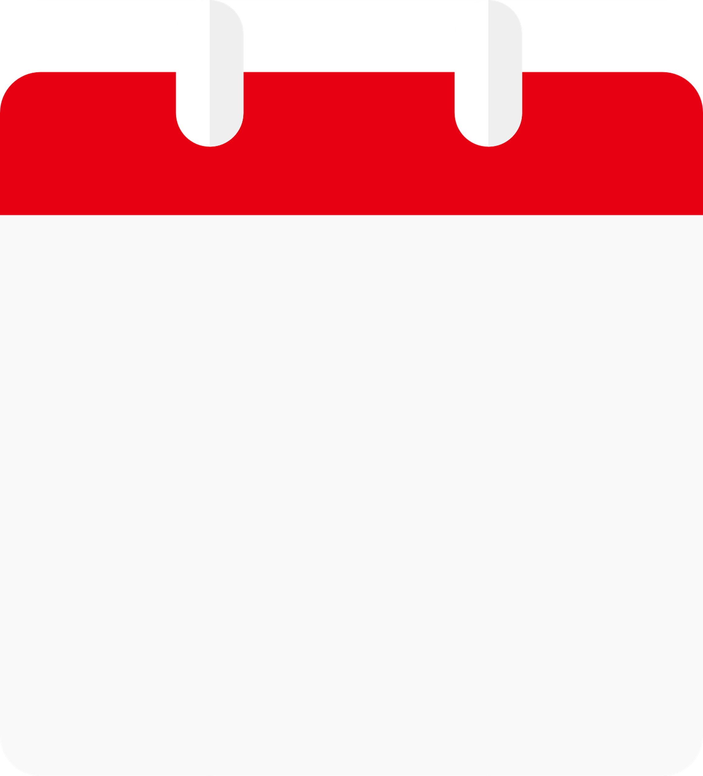
Agenda - HTML
Posição
Tabela
Display grid

Slide 3
posição
A propriedade position especifica o tipo de método de posicionamento usado para um elemento.
static
relative
fixed
absolute
Sticky
Os elementos são posicionados usando as propriedades superior, inferior, esquerda e direita. No entanto, essas propriedades não funcionarão a menos que a position propriedade seja definida primeiro. Eles também funcionam de forma diferente dependendo do valor da posição.

Slide 4
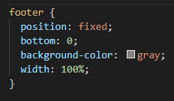
posição
Estático:
Valor padrão.
Elementos estáticos não são afetados pelas propriedades superior, inferior, esquerda e direita.
.static {
position: static;
border: 3px solid orange;
}
Relative:
É posicionado em relação à sua posição normal, podendo definir as propriedades left, rigth, bottom e top
.relative {
position: relative;
left: 30px;
border: 3px solid yellow;
}
Fixed:
É posicionado em relação à janela de visualização, o que significa que ele sempre permanece no mesmo lugar
.fixed {
position: fixed;
bottom: 0;
right: 0;
width: 300px;
border: 3px solid green;
}

Slide 5
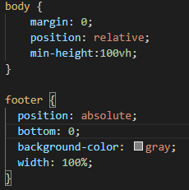
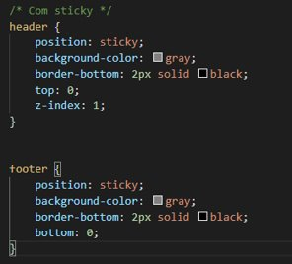
posição
Absolute:
É posicionado em relação ao elemento pai posicionado mais próximo, se não tiver um elemento pai posicionado, ele usa o corpo do documento e se move junto com a rolagem da página.
.absolute {
position: absolute;
top: 80%;
right: 0;
width: 200px;
height: 100px;
border: 3px solid red;
}
Sticky:
É posicionado com base na posição de rolagem do usuário.
.sticky {
position: sticky;
border: 2px solid hotpink;
top: 0px;
}

Slide 6
Z-index
Propriedade que especifica a ordem na olha de elementos.​
Exemplo: ​
Está definindo que os elementos que aplicam este estilo ficarão sobrepostos ao demais.

Slide 7
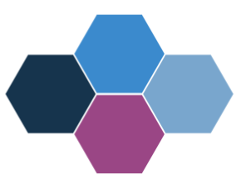
Criando minha página
Praticando
Criar menu sticky (tag header)
Criar ícone fixo no canto inferior direito para contato no whatsapp
No rodapé adicionar links para facebook, instagram, com ícones, e telefone de contato. Utilizar text-decoration nos links.
Alterar fonte e deixar em tamanho menor.
No css usar estilo cascata (filhos) com tags.

Slide 8
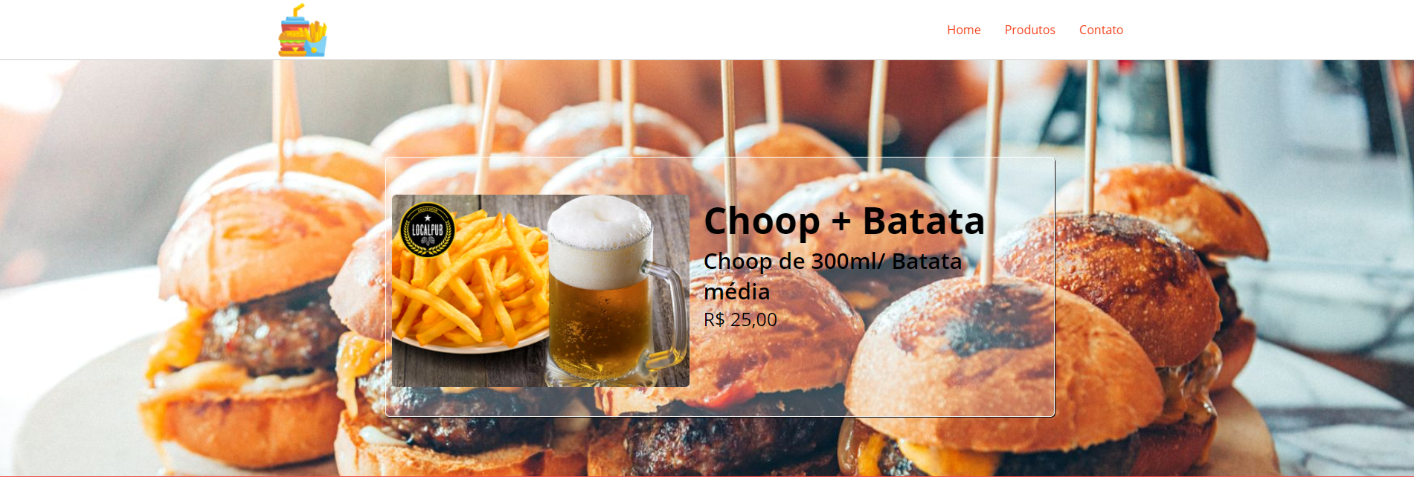
Criando minha página
Praticando
Projeto 1

Slide 9
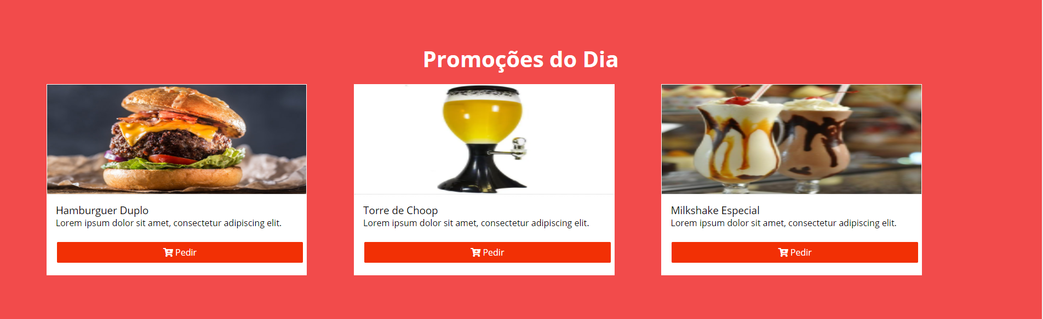
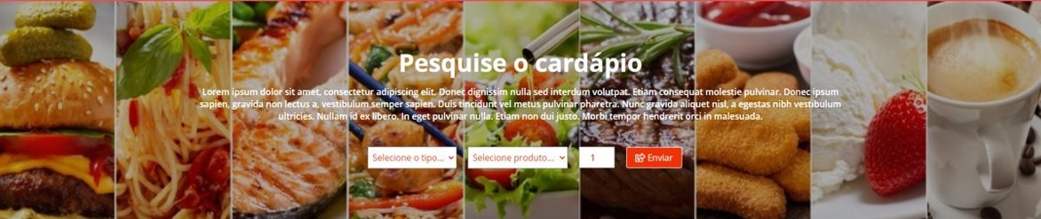
Criando minha página
Praticando

Slide 10
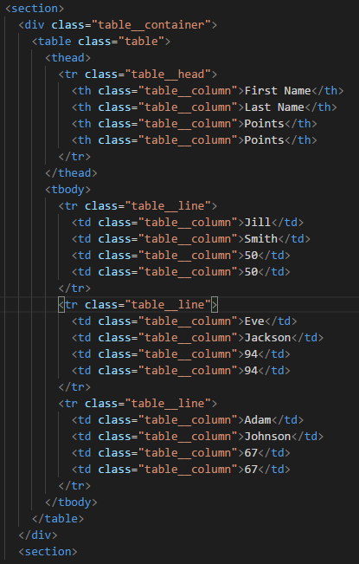
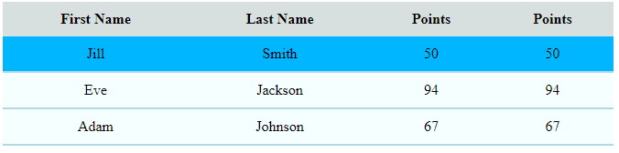
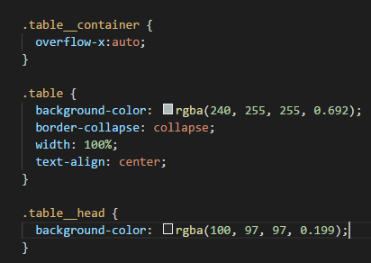
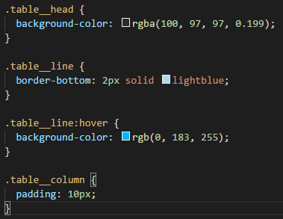
Tabelas
Fonte: https://css-tricks.com/snippets/css/a-guide-to-flexbox/

Slide 11
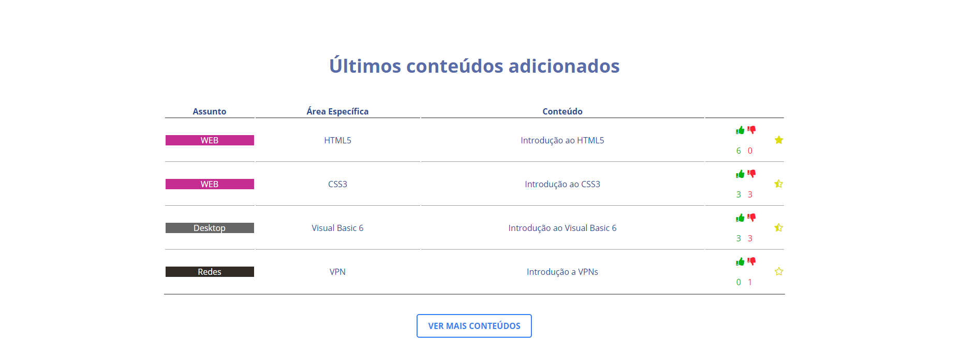
Criando minha página
Praticando
Na página de exercícios: Criar a tabela abaixo

Slide 12
Display - GRID
O Grid Layout oferece um sistema de layout baseado em grade, com linhas e colunas, tornando mais fácil projetar páginas da web sem ter que usar flutuadores e posicionamento.
Temos as opções grid e inline-grid. O grid ocupa todo o espaço de tela, e o inline-grid cria grid dentro de um bloco, permitindo que mais conteúdo seja adicionado ao lado.
display: grid | inline-grid;

Slide 13
Display - GRID
Quantidade/tamanho de colunas e linhas:
grid-template-columns: 100px auto 5%; grid-template-columns: repeat(auto-fill, 200px);
grid-template-rows: 50px 500px; grid-template-columns: repeat(2, 1fr);
none Valor padrão, as colunas são criadas se preciso.
auto O tamanho é determinado conforme número de colunas e o tamanho do container.
max-content O tamanho é definido com base no maior conteúdo
min-content O tamanho é definido com base no menor conteúdo
valor Define valor em pixel, porcentagem, em.
Espaçamento entre colunas e linhas:
grid-column-gap: 10px; grid-row-gap: 20px;
ou
gap: row column; gap: 10px 20px;
Tamanho coluna:
grid-column-start: 1;
grid-column-end: 3;

Slide 14
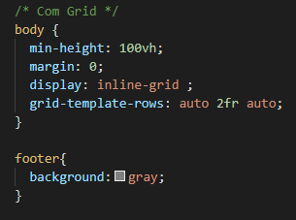
Display - GRID
Template:
Podemos definir o template do nosso container/página utilizando o grid-template-areas
grid-template-areas:
'header header header header header header'
'menu main main main right right'
'menu footer footer footer footer footer’;
No grid-area definimos a que area o elemento pertence.
Grid area:
Podemos montar a área do grid conforme a necessidade utilizando
a propriedade grid-area.
grid-area: linha start / coluna start / linha end / coluna end;
grid-area: 2 / 1 / span 3 / span 2;
grid-area: menu;

Slide 15
Criando minha página
Praticando
Na página de exercícios:
Exercício 1: Criar um Layout de Galeria com 4 imagens, 2 linhas.
Crie um contêiner que terá um display: grid.
Defina 2 colunas e 2 linhas.
Insira 4 imagens dentro do contêiner.
Exercício 2: Criar um Layout de Cards
Crie um contêiner que terá um display: grid.
Defina 3 colunas e 1 linha.
Insira 3 divs representando os cards, com um título e um texto e cor de fundo.

Slide 16

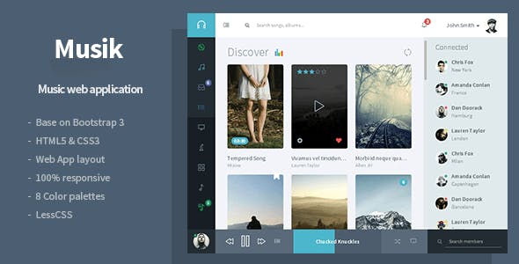
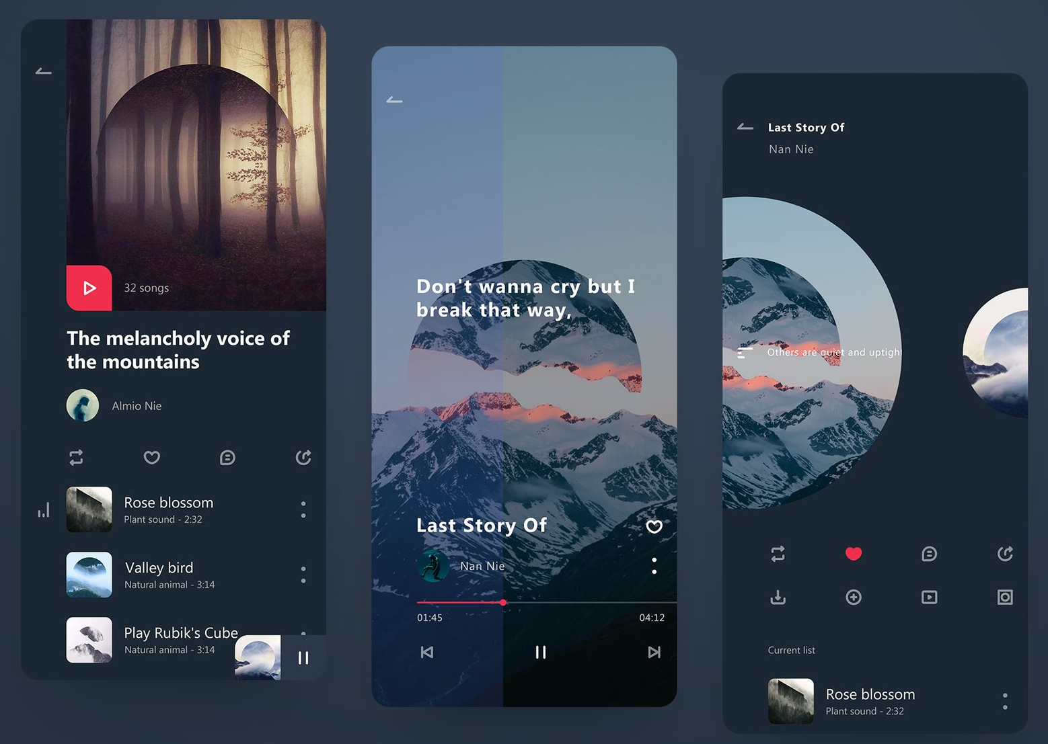
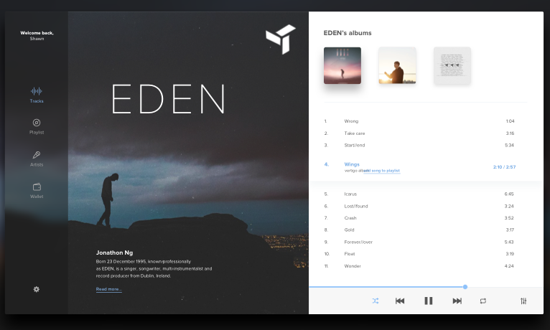
Criando minha página
Projeto 2
Praticando
Criar um player de musica (não precisa ser funcional)

